Slide 1
Funktionen – Grundlagen Wertetabelle und Graph einer Funktion

Slide 2
Konstante Funktion (Sonderform der Linearen Funktion)
Funktionsgleichung: $f\left(x\right)=d$

Slide 3
Lineare Funktion
Funktionsgleichung: $f\left(x\right)=kx+d$
GERADE

Slide 4
Quadratische Funktion
Funktionsgleichung: $f\left(x\right)=ax^{2}+bx+c$ (Hauptform)
PARABEL

Slide 5
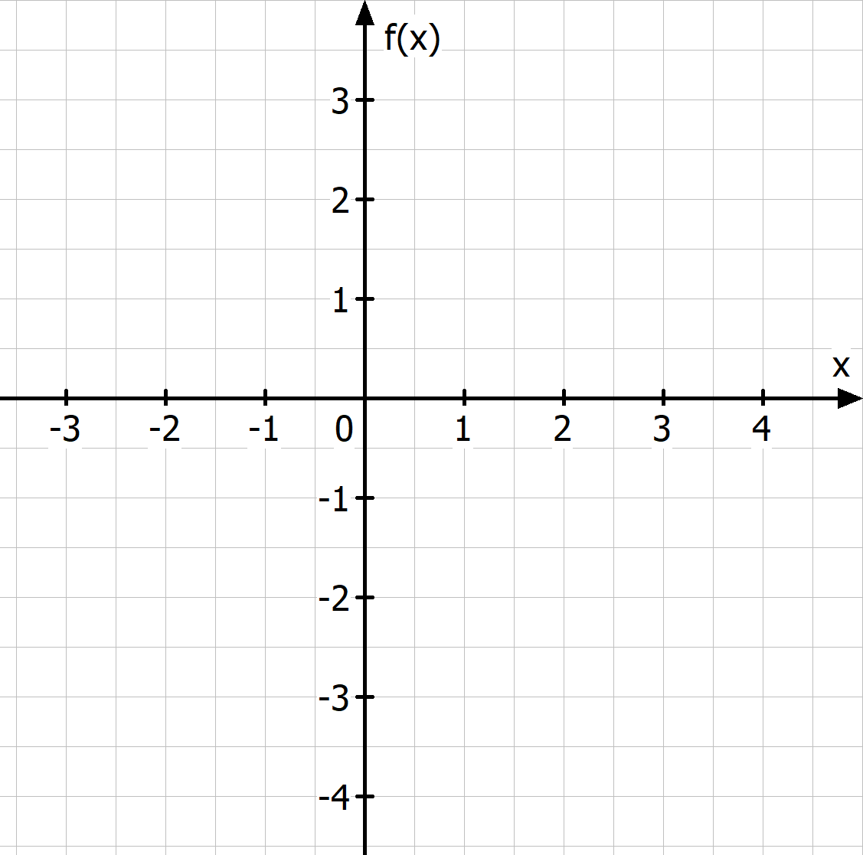

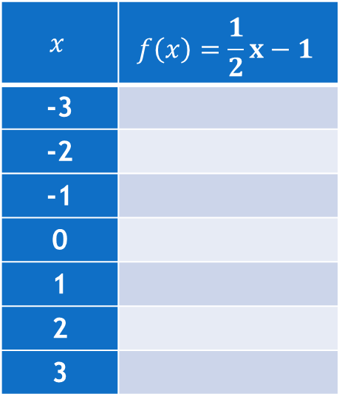
Bsp.) Erstelle eine Wertetabelle der gegebenen Funktion im Intervall [-3;3]. Skizziere den Graphen der Funktion.
$f\left(x\right)=\frac{1}{2}x−1$Funktionstyp: Graph:
Lineare Funktion
GERADE
$$x$$ | $$f\left(x\right)=\frac{1}{2}x−1$$
-3
-2
-1
0
1
2
3
$$f\left(x\right)=\frac{1}{2}x−1$$

Slide 6
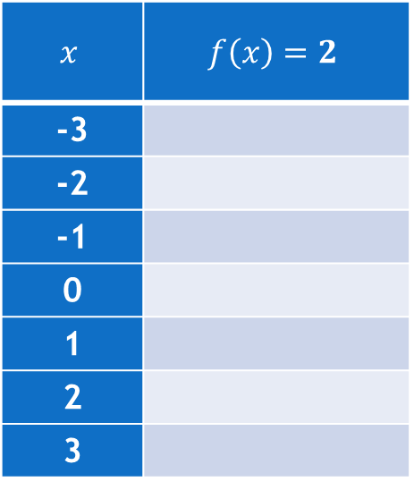
Bsp.) Erstelle eine Wertetabelle der gegebenen Funktion im Intervall [-3;3]. Skizziere den Graphen der Funktion.
$f\left(x\right)=2$Funktionstyp: Graph:
KONSTANTE Funktion
Gerade parallel zur x-Achse
$$x$$ | $$f\left(x\right)=2$$
-3
-2
-1
0
1
2
3
$$f\left(x\right)=2$$

Slide 7
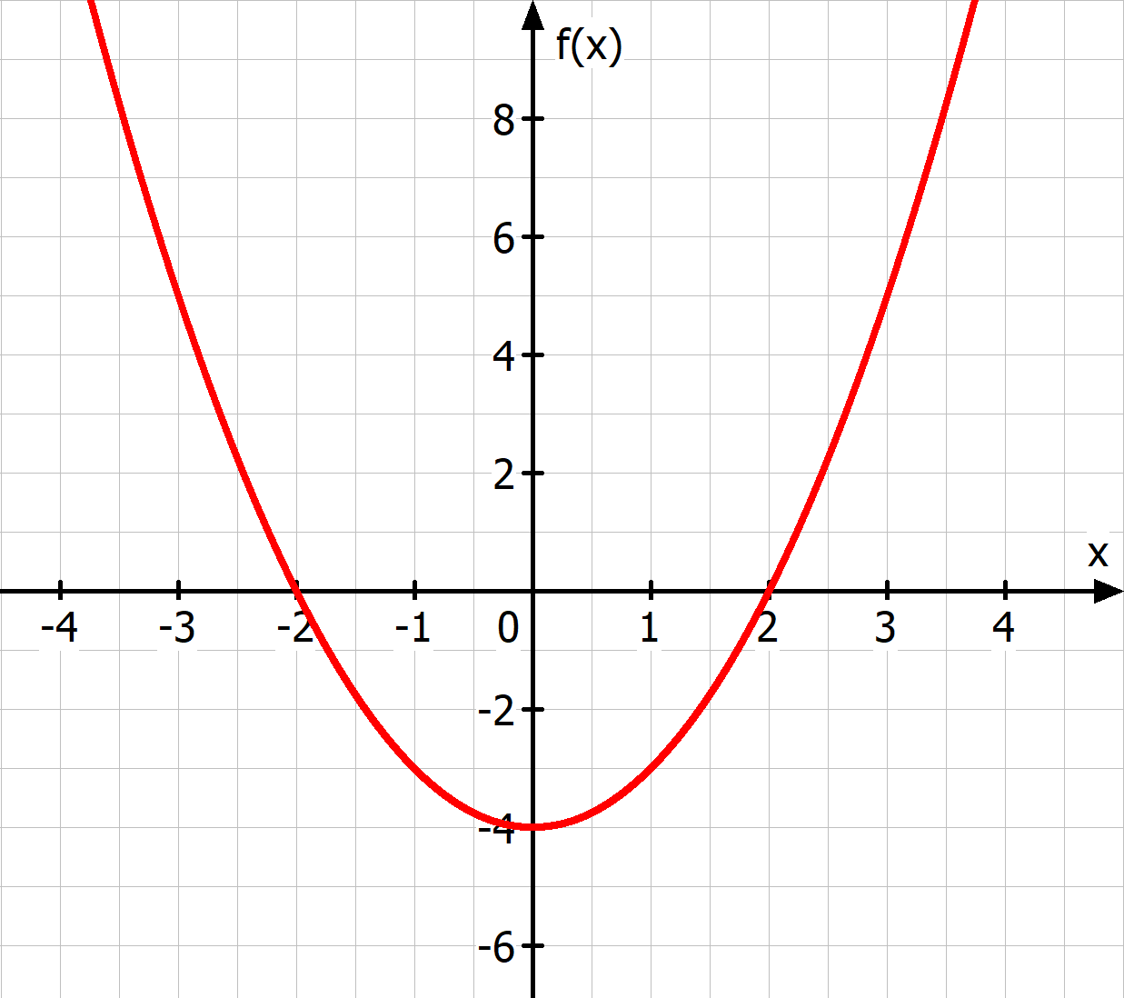
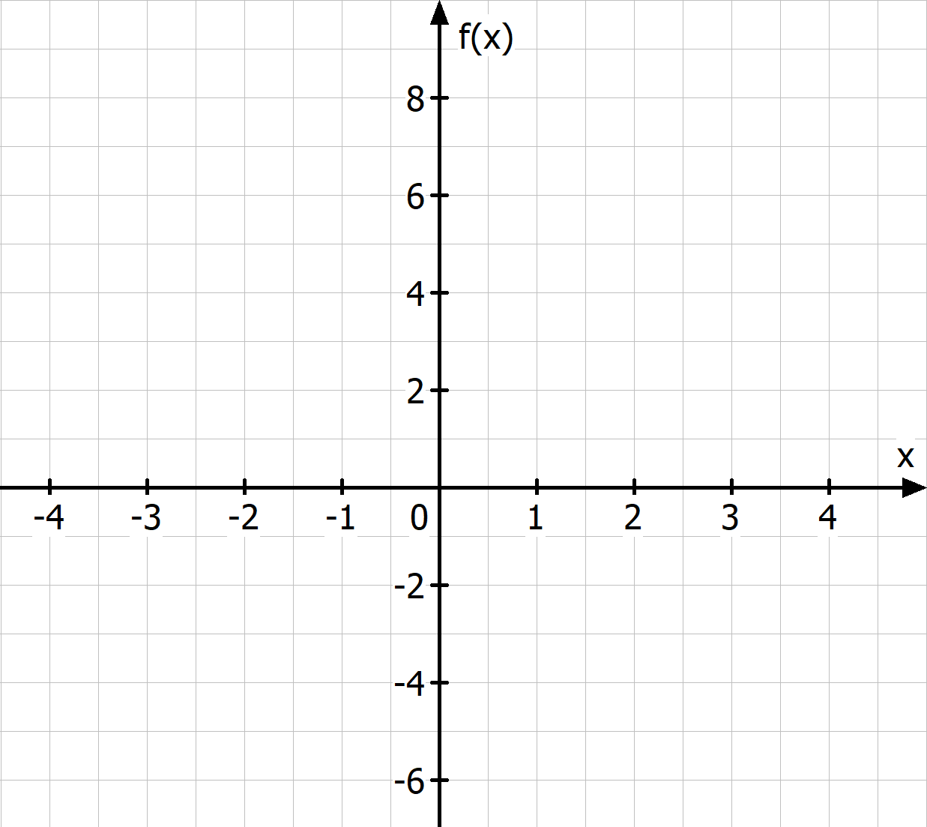
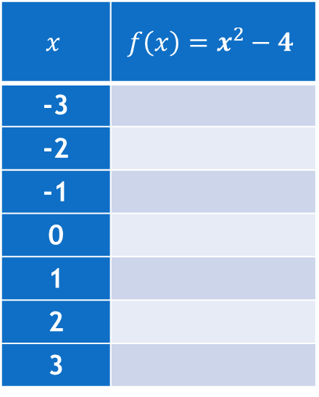
Bsp.) Erstelle eine Wertetabelle der gegebenen Funktion im Intervall [-3;3]. Skizziere den Graphen der Funktion.
$f\left(x\right)=x^{2}−4$Funktionstyp: Graph:
Quadratische Funktion
Parabel
$$x$$ | $$f\left(x\right)=x^{2}−4$$
-3
-2
-1
0
1
2
3

